Slide 1


北京航空航天大学 工业与制造系统工程系
北京航空航天大学
复杂事件的处理
指导教师：杨建军
汇报人：文波

Slide 2

目录 CATALOG
01
我要做什么
Do what?
02
国内外研究现状
Research Status
03
师兄研究成果
How others do？
04
开发过程及实现工具
Process & Tools
Beijing University of Aeronautics and Astronautics

Slide 3

PART
ONE
做什么？
Do what?

Slide 4
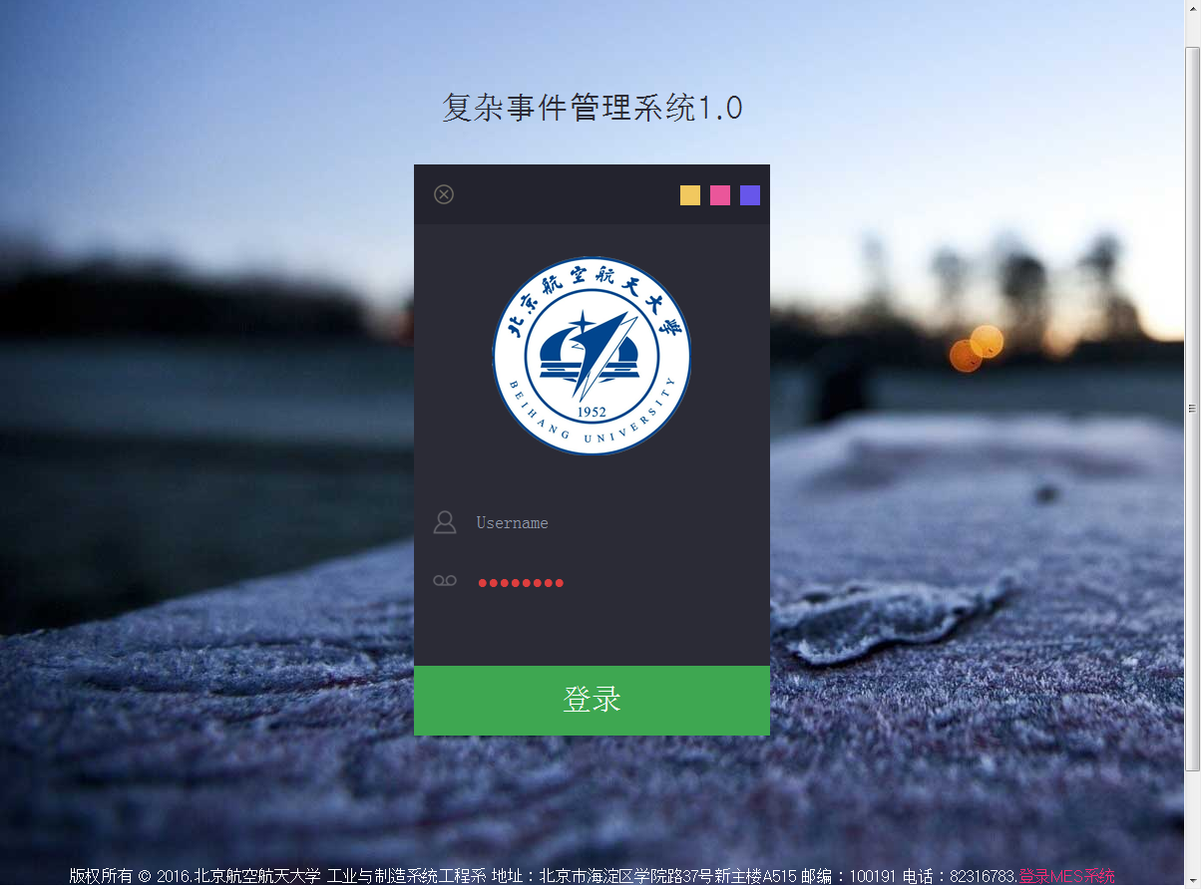
要做什么
03
Notes:
复杂事件？或者说是事件的管理系统

Slide 5
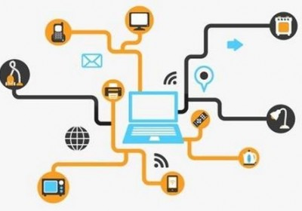
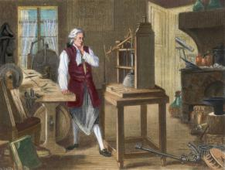
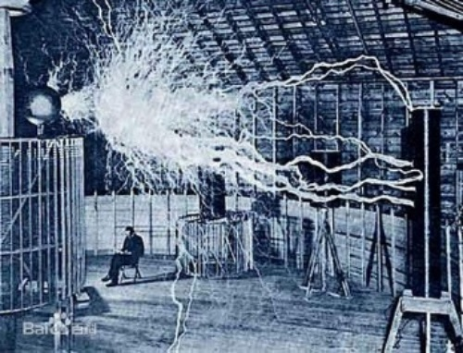
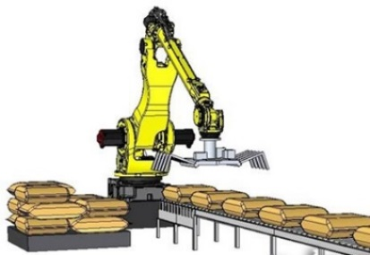
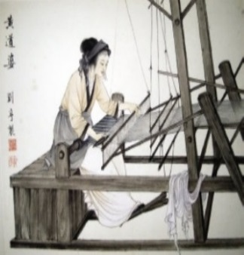


研究背景
第三次
工业革命
工业4.0
第一次
工业革命
第二次
工业革命
人力机械
纯手工
远古时期
封建时期
十八世纪六十年代
19世纪下半叶
20世纪后半期
2013年4月至今
RECENT TIMES
04
Notes:
基本不用讲！！！
工业1.0机械化，以蒸汽机为标志，用蒸汽动力驱动机器取代人力，从此手工业从农业分离出来，正式进化为工业。 工业2.0电气化，以电力的广泛应用为标志，用电力驱动机器取代蒸汽动力，从此零部件生产与产品装配实现分工，工业进入大规模生产时代。 工业3.0自动化，以PLC（可编程逻辑控制器）和PC的应用为标志，从此机器不但接管了人的大部分体力劳动，同时也接管了一部分脑力劳动，工业生产能力也自此超越了人类的消费能力，人类进入了产能过剩时代。
制造业是国民经济的支柱产业，其发展程度体现了一个国家的综合国力和科技水平。进入21世纪，以计算机、物联网（Internet of Things，IoT）和工业互联网为代表的信息技术对制造业产生了深刻的影响，正推动一场新的工业革命，即由德国提出的第四次工业革命——工业4.0。
工业4.0的核心是智能制造（Intelligent Manufacturing，IM），通过物联网及相关软硬件设备与系统加强信息管理和服务，建立贯通虚拟产品开发和现实制造执行的智能化工厂，以企业横向和纵向集成为产品研发和生产过程提供多维信息，实现泛在感知条件下物理信息系统的深度融合，通过感知、决策、执行和反馈，实现制造过程和企业管理的智能化。

Slide 6
研究的意义—老的MES
05

Slide 7

研究的意义
能解决什么问题?
现有MES面向数据仍采用以人为中心的管理方式，过多依赖人实现对数据的操作与管理，无法适应智能制造环境的要求。
MES需要在大量数据信息的实时融合处理、基于实时信息的快速响应等方面进一步改善和加强,以提高MES对生产环节的实时控制与优化能力。
06

Slide 8
研究的意义—现在的MES
07

Slide 9
PART
TWO
国内外研究现状
Research Status Quo at Home and Abroad

Slide 10
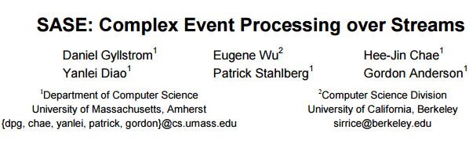
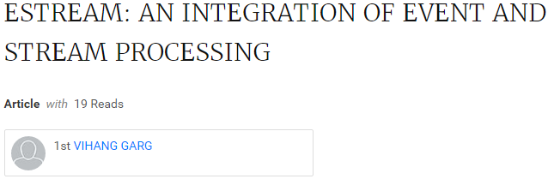
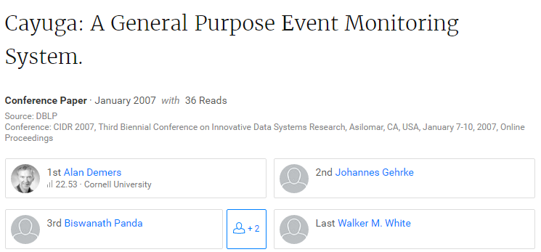
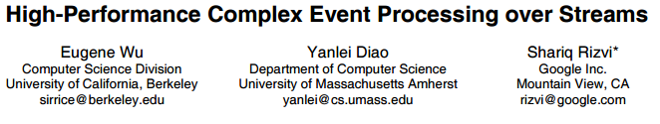
国外研究现状
SASE
EStream
美国加州大学伯克利分校的的原型系统SASE
Texas大学Arlington分校开发的EStream系统
国外研究现状
Cayuga
PQS
Cornell大学开发的Cayuga系统
美国Dartmouth学院开发的PQS系统
09

Slide 11
国内研究现状
谭杰 毛娜
陈皓 李瑜 虎嵩林 梁英
公开了一种面向CPS应用的复杂事件处理系统及方法,所述系统包括外部实体环境、传感器、事件产生器、复杂事件处理引擎和制动事件管理模块
分析现有并行技术的基础上,设计了14种复杂事件处理操作符,提出了以操作符为单位并行 的复杂事件处理系统框架,给出了基于操作符的事件流负载分流方法
国内研究现状
魏永超 陈立军
谷峪 胡小龙 李传文
设计并实现了基于数据流处理系统Argus的复杂事件处理系统Eagle.
设计并实现了一个面向无线射频识别应用的复杂事件处理系统REvent.
10

Slide 12
PART
THREE
别人怎么做的？
How others do?

Slide 13
晨晖师兄的实现
12

Slide 14
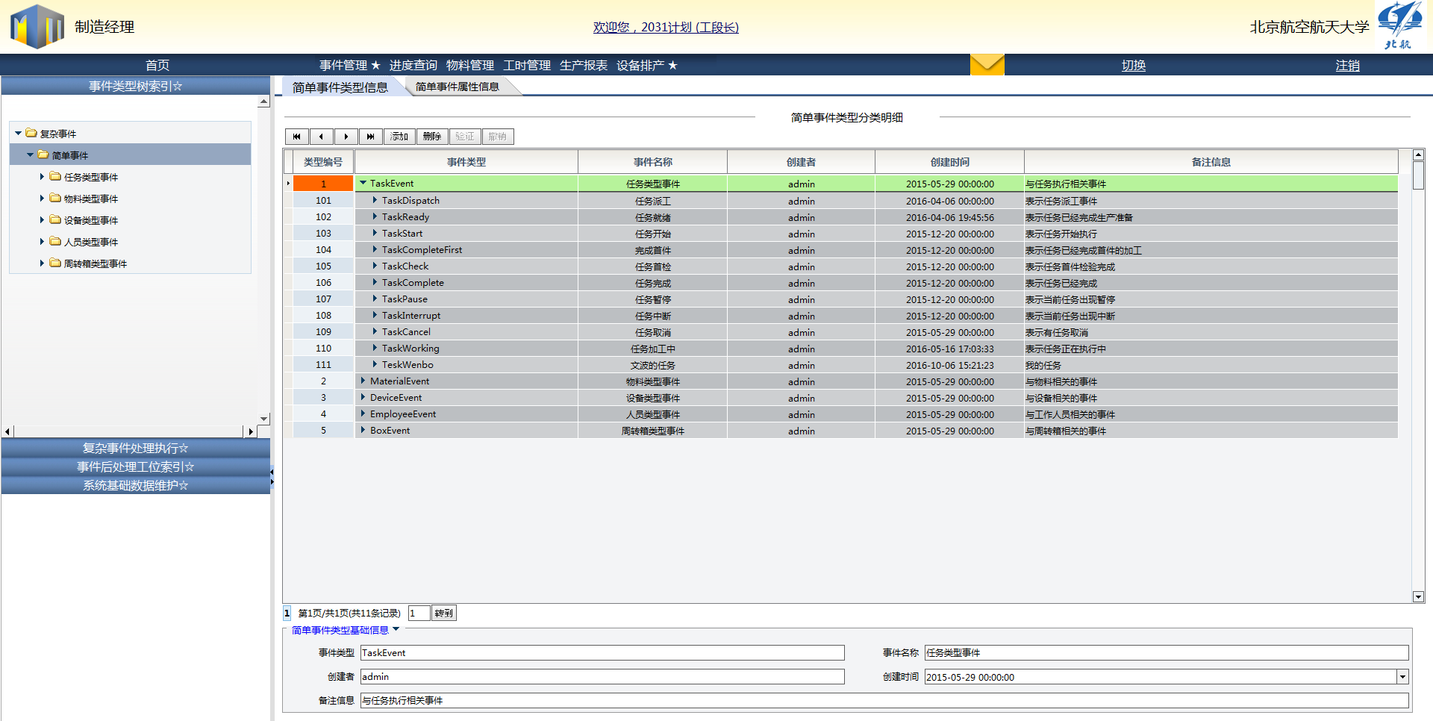
简单事件的管理
13

Slide 15
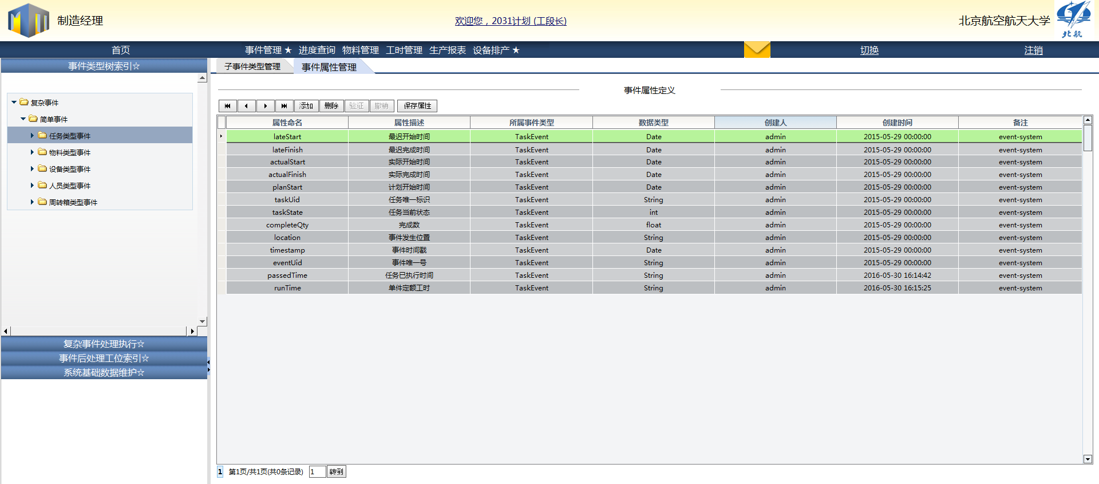
事件属性的管理
14

Slide 16
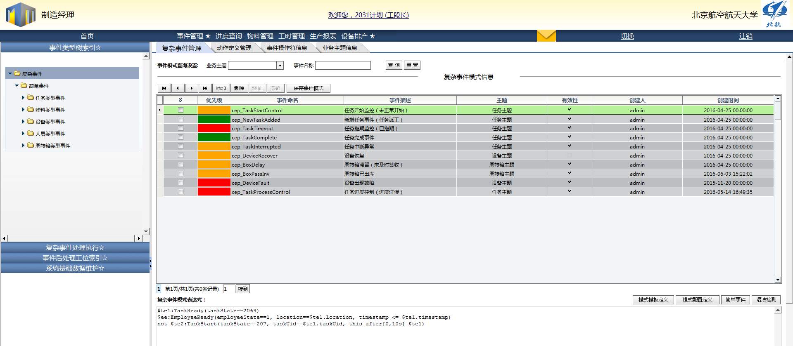
复杂事件的管理
15

Slide 17
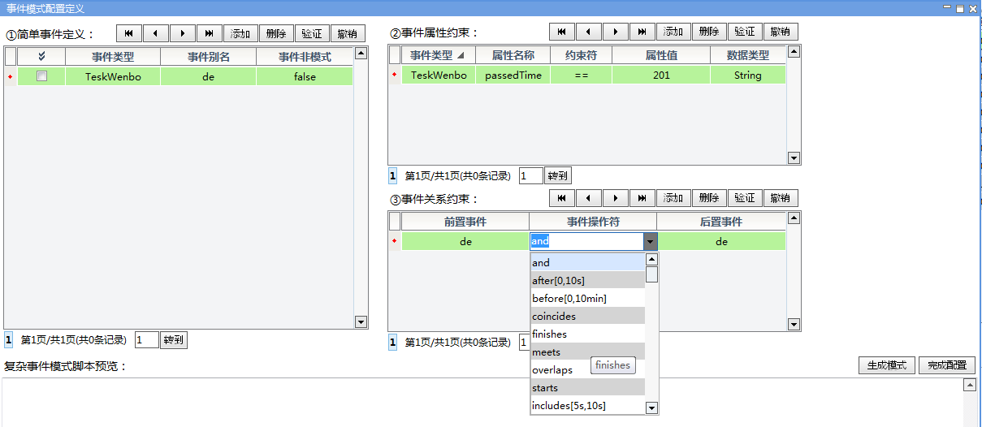
复杂事件模式配置定义
16

Slide 18
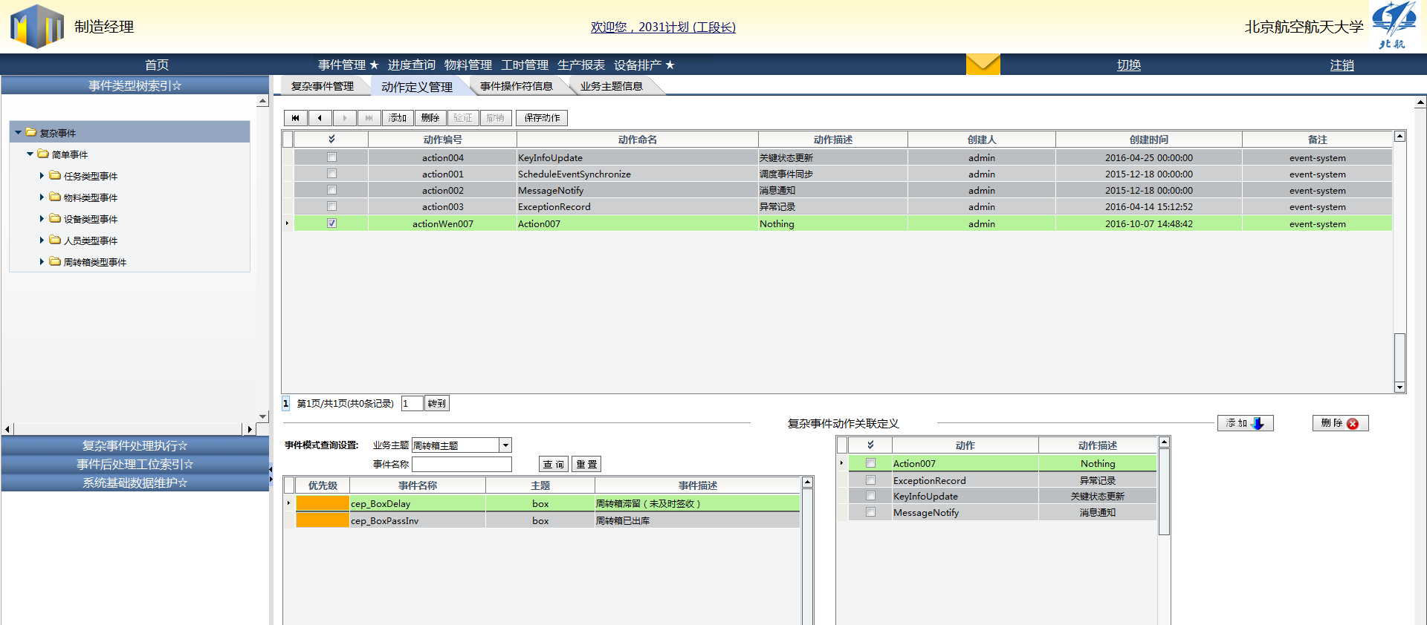
动作模块管理
17

Slide 19
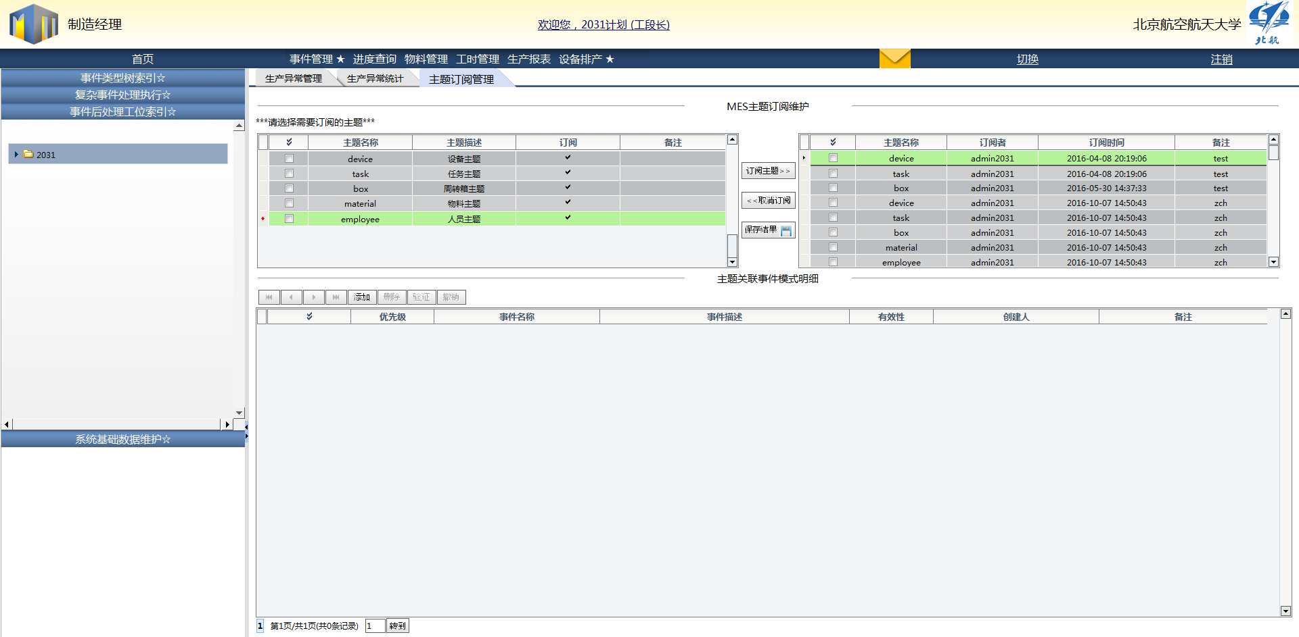
主题订阅
18

Slide 20
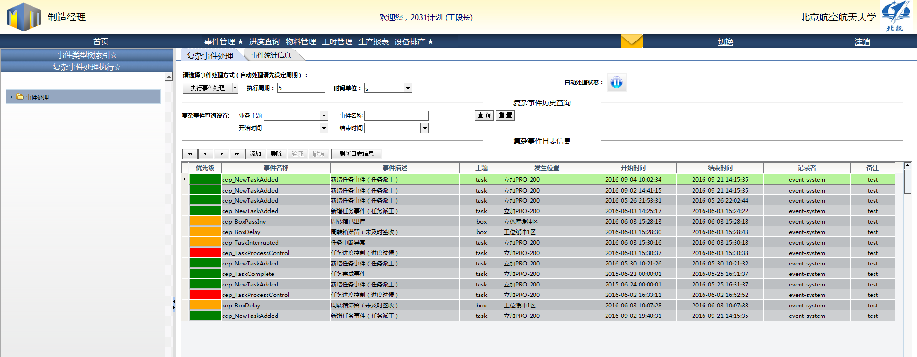
复杂事件的处理
19

Slide 21
PART
FOUR
开发过程及实现工具
Development process and implementation tools

Slide 22
开发流程
21

Slide 23
系统需要实现的功能
22

Slide 24










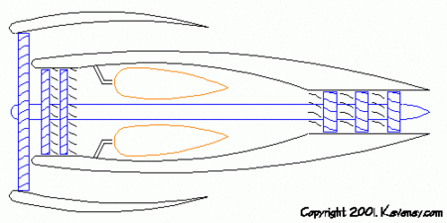



实现工具
23
Notes:
Maven项目管理
Github做版本控制及代码管理

Slide 25

北京航空航天大学 工业与制造系统工程系
Thanks for listening
事件的处理系统
指导教师：杨建军
汇报人：文波

